Slide 1
词法分析器简介

Slide 2
词法分析
将字符流转成符号流。输入：源代码（字符流） 输出：符号流
词法分析过程类似我们中学语文学习的「词性标注」，每个符号是一个元组，应该至少包括一个字符串和一个词性描述。

Slide 3
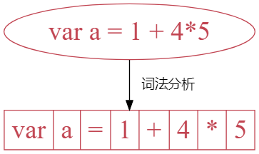
示例
var: Keyword
a : Variable
= : Operator
1 : Integer
+ : Operator
4 : Integer
* : Operator
5 : Integer
词法分析将源代码的字符流转成符号流。

Slide 4
符号（词法单元）
词法分析器的结果是一个个的符号，英文Token，也叫词法单元。
数学上符号是一个元组，例如整数123我们可以表示为(123, Integer)。

Slide 5
符号类型（词性描述）
TinyScript中有这些符号类型：
Keyword(关键字）
Variable(变量)
Operator（操作符）
Bracket（括号）
String(字符串)
Float(浮点数)
Boolean(布尔）

Slide 6
实现词法分析器的基本接口(lexer01)
实现符号类型枚举
实现关键词字典
定义词法分析器的程序接口

Slide 7
实现流的peek和putBack操作
重视辅助功能设计

Slide 8
流(Stream)是什么？
流：随着时间推移逐渐产生的可用数据序列。
类比：工厂流水线上需要处理的一个个产品。 每个工人从流中拿起物件进行加工再放回去（流的处理节点）。
作用：抽象出像工厂流水线一样处理数据的标准过程。

Slide 9
流的标准接口
一般情况，流需要提供获取下一个数据的接口（next、hasNext方法）
next方法读取到一个数据后，这个数据就相当于流过去了，因此无法重复读取。

Slide 10
peek和putBack
peek()
next()

Slide 11
流的扩展(lexer02)
词法分析器需要对流中字符执行peek和putBack操作。
实现流的peek和putBack操作

Slide 12
Tips：坚持写测试用例

Slide 13
概念
单元测试（unit testing），对软件中最小的组成部分进行测试。
集成测试（integration testing），对子系统、完整系统进行测试。

Slide 14
Tips
什么情况下写单元测试？
什么情况下进行集成测试？
如果集成测试发现BUG应该如何处理？
任何、尽可能
测试覆盖率80-90%，且设计合理
返回增加单元测试

Slide 15
Tips
如过我的程序没办法进行单元测试呢？
项目紧急来不及写测试用例？
重构程序确保可以进行单元测试
平时注重坚持写测试用例

Slide 16
词法的表示和词语的提取

Slide 17
词法&语法
词法就是构词的方法（例如：有哪些词性？有哪些字母？有哪些词语？）；语法就是造句的方法
编译器制作过程中我们通常用正则表达式来表述词法；然后用状态机来实现正则表达式。

Slide 18
串和语言
字母表(alphabet)：语言L允许的所有字符（如：ansii，utf8）。
串(string)是语言L字母表中字母的一个有穷序列；通常用希腊字母ε代表空串。
不可能所有的串都是语言支持的，因此我们通常用一些约束规则来描述串，其中就有正则表达式。

Slide 19
Review：词法分析器的目标
给定程序语言（L）以及所有L支持的词汇，从中找出这些词汇并为他们标注词性。
如果源代码中有语言（L)不支持的词汇，报错并提示用户。

Slide 20
正则表达式
用于正则语言（一种形式语言）的词法；用一串字符串来描述正则语言L接受哪些词语，而不需要理解这些词语。
最早由Kleene提出，在Unix采用后被大众认可(grep, sed等)。
正则语言可以被确定、有限状态的自动机理解。

Slide 21
正则描述词法
通常的我们可以通过正则表达式描述一类词法单元（符号）
关键词可以这样描述(if|else|return|for|……)
整数可以表示为[+-]?[0-9]+
运算符号可以描述为(+|-|*|/|^|&|\||)

Slide 22
实现思考
各个语言都提供正则表达式，从一个字符串（源代码）中提取字符串容易，但是词法分析过程需要提取大量字符串
因此我们需要手动实现部分正则引擎

Slide 23
用状态机提取词语(lexer03)
提取关键字和变量名
提取字符串
提取操作符
提取数字

Slide 24
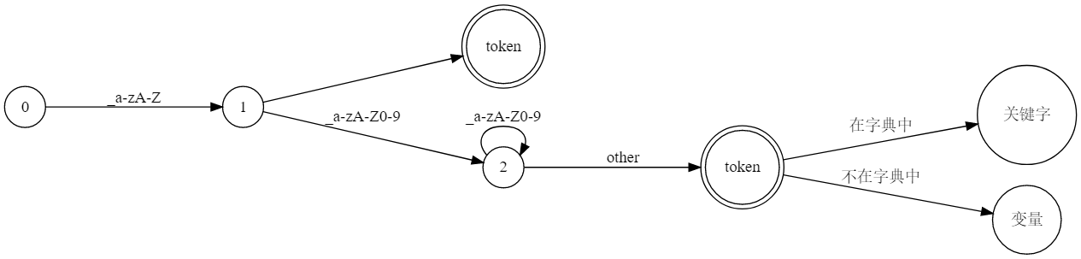
最简问题：区分关键词和变量名
关键词和变量名都以字母下划线开头，但又有所区别。
正则表示：[_a-zA-Z][_a-zA-Z0-9]*
状态机描述：

Slide 25
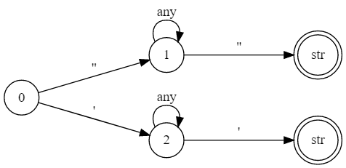
字符串

Slide 26
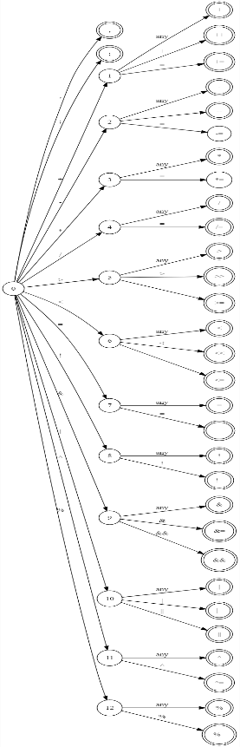
操作符(用图片预览打开）

Slide 27
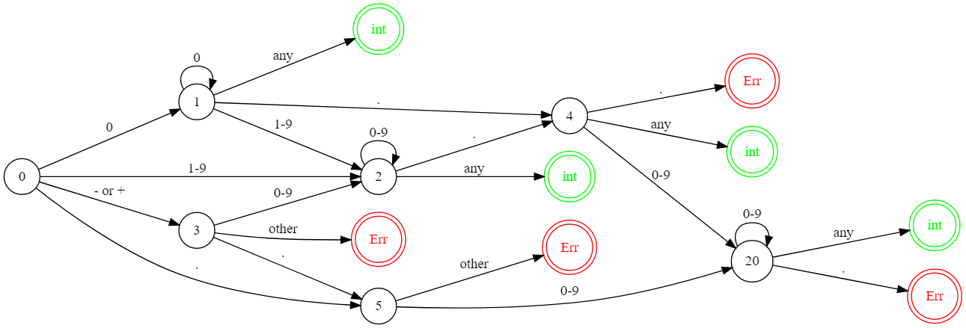
数字

Slide 28
词法分析的整体程序

Slide 29
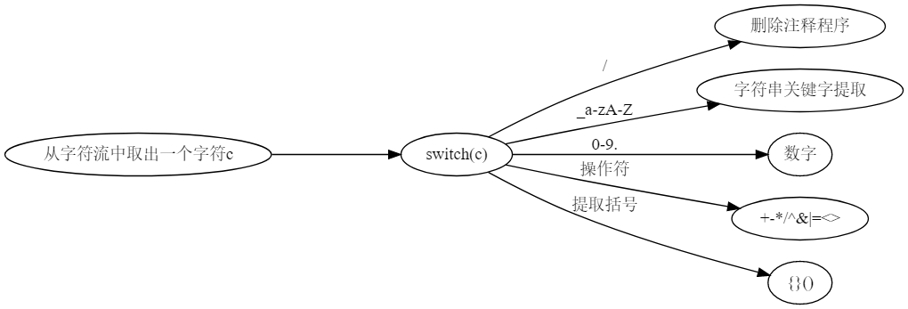
思考：将多个状态机合并成词法分析器

Slide 30
词法分析的框架(lexer07)
词法分析的框架
删除注释的程序
异常处理

Slide 31
集成测试（lexer08）
对词法分析进行完整测试

